Slide 1
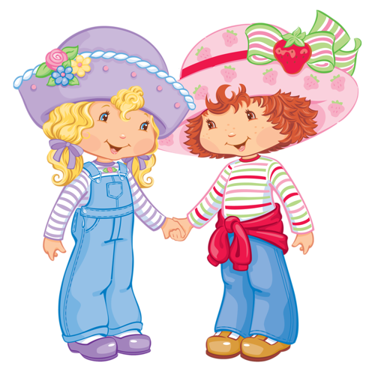
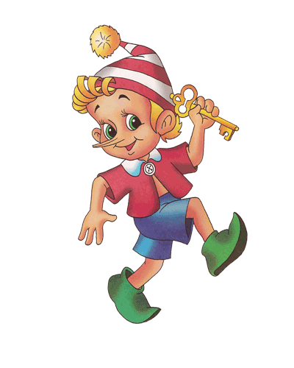
«Буратино в гостях у ребят» 1 часть
Выполнила : Орехова Н.А.
Воспитатель МКДОУ д/с №2 «Ласточка»
г.Семилуки

Slide 2
Цель. Закрепить у детей полученные ранее знания
Задачи:
Обобщить и дополнить знания детей о геометрических фигурах (круг, квадрат, овал, треугольник, прямоугольник).
Упражнять в соотнесении формы предметов с плоскостными геометрическими фигурами.
Развивать сенсорные способности (восприятие цвета, формы, величины).
Развивать мелкую моторику рук, координацию речи и движений, память, внимание.
Развивать у детей способность к мыслительным операциям, плоскостному моделированию.
Обогащать словарный запас детей.
Воспитывать у детей усидчивость и умение доводить начатое дело до конца.

Slide 3
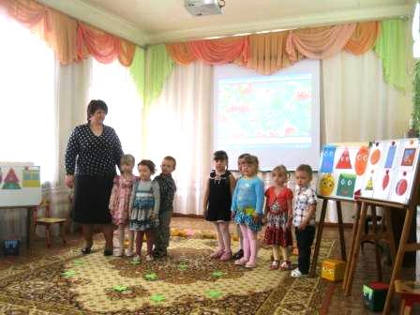
Воспитатель предлагает детям назвать вежливые слова и улыбнуться друг другу.

Slide 4
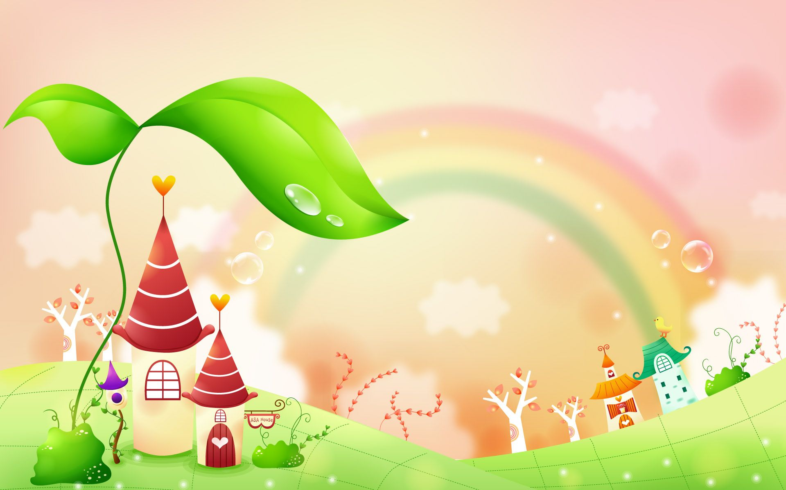
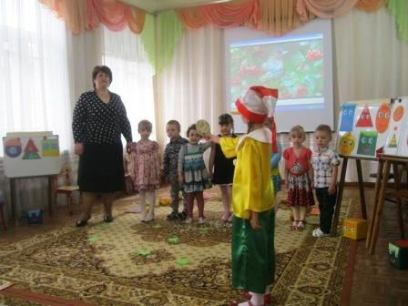
В детский сад приходит Буратино и говорит детям, что он все на свете знает. Даже знает, какой формы у него монетка, но затрудняется назвать. Дети подсказывают.
Буратино говорит:
- Я знал, просто не успел сказать.
Буратино сообщает детям, что он отправляется в волшебный город «Геометрических фигур».

Slide 5
Д/ игра «Блоки Дьенеша»
На ковре, на самолете
Полетим, полетим.
Очутиться в новой сказке
Мы хотим, мы хотим!

Slide 6
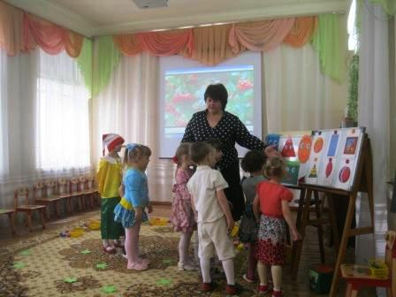
В городе встречают «Геометрические фигуры», которые приготовили задания: Назвать фигуры, чем отличается квадрат от прямоугольника, круг от треугольника?

Slide 7
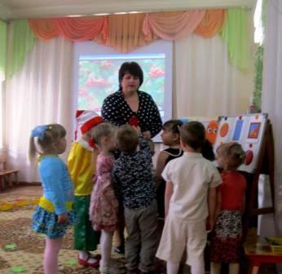
1. Полянка «Найди похожие» Задание: «Подобрать картинку с предметами, которые похожи на ту или иную геометрическую фигуру».

Slide 8
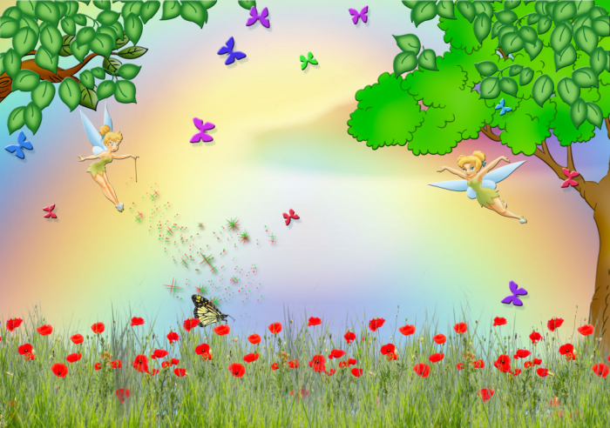
Д/ игра «Фонарики»
2. Полянка «Сложи фигурки»
Воспитатель говорит детям, что они попали в волшебный лес.
- На какие геометрические фигуры похожи деревья?
Воспитатель обращает внимание детей как тихо в лесу, не слышно пения птиц.
Задание: «Помогите нам вернуть птиц в лес. Жители города Геометрических Фигур».
Проводиться игра с «Фонариками» В. Воскобовича.
Когда дети выполнят задание - зазвучит птичье пение.

Slide 9
